Slide 1
PENERAPAN ALGORITMA A STAR DAN FUZZY LOGIC SUGENO PADA GAME PAC-MAN
Benny Halim 2012250014
Kasogi Brades 2012250045

Slide 2
Latar Belakang
A Star
Fuzzy Logic
Game Pac-man

Slide 3

Rumusan Masalah

Slide 4


Tujuan
Manfaat

Slide 5
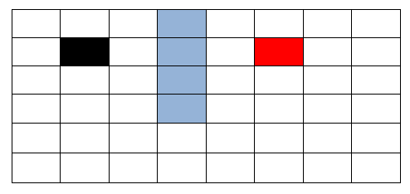
Contoh Perhitungan Algoritma A*
LANGKAH PERTAMA
Hitam : Awal.
Merah : Akhir.
Abu - abu : Penghalang.
Kuning : Rute terpendek.

Slide 6
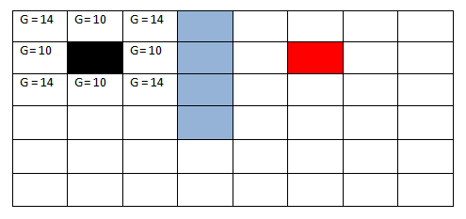
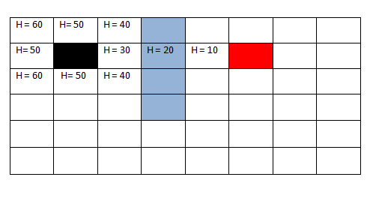
LANGKAH KEDUA
LANGKAH KETIGA
H = 10 ,nilai jarak titik akhir ke titik awal dengan mengabaikan penghalang.
G (Horizontal dan Vertikal) = 10
G (Diagonal dengan rumus pitagoras)
=

Slide 7
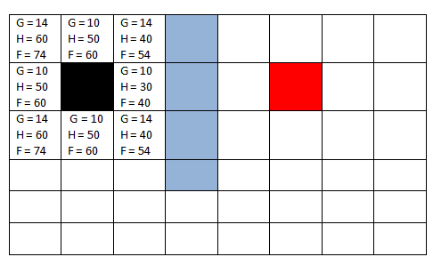
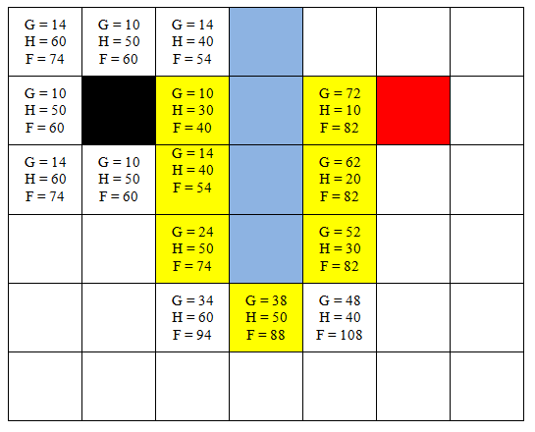
LANGKAH KE EMPAT
F(n) = G(n) + H(n).
LANGKAH KE LIMA

Slide 8
FUZZY LOGIC SUGENO
Fuzzyfikasi
Pembentukan Rule
Mesin Inferensi
Defuzzyfikasi

Slide 9
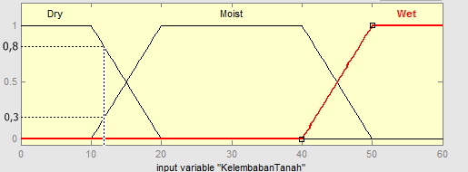
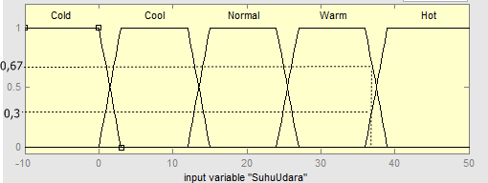
Contoh Perhitungan Fuzzy Sugeno
Menetukan lama penyiraman tanah
Variabel Input
Suhu Udara = 37
Kelembapan tanah= 12

Slide 10
Rule yang di dapat
Aturan Conjuction
If suhu is warm (0,67) and kelembaban is dry (0,8) then durasi is long (0,67)
If suhu is warm (0,67) and kelembaban is moist (0,2) then durasi is medium (0,2)
If suhu is Hot (0,33) and kelembaban is dry (0,8) then durasi is long (0,33)
If suhu is hot (0,33) and kelembaban is dry (0,2) then durasi is medum (0,2)
Aturan Disjuction
Duasi(0,67) V durasi (0,33) = durasi(0,67)
Duasi(0,2) V durasi (0,2) = durasi(0,2)

Slide 11

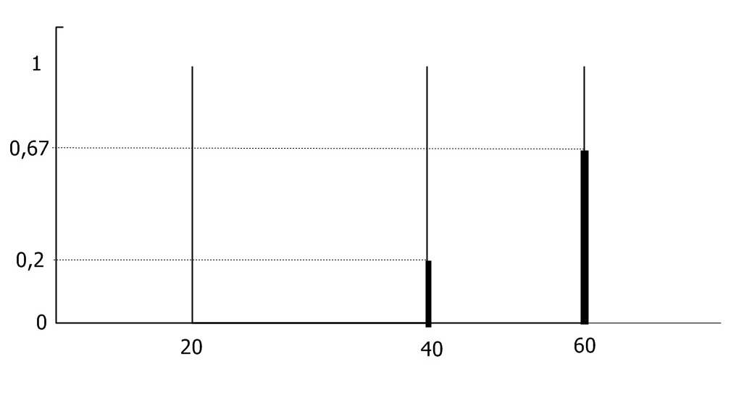
Defuzyfikasi Weighted Average

Slide 12

Metodologi
Metode Prototype
Tahapan-tahapan dalam Prototyping :
Menganilisis Kebutuhan
Mendesain Prototype
Membangun Sistem
Evaluasi Prototype
Perubahan Rancangan dan Prototype
Pengembangan Sistem

Slide 13
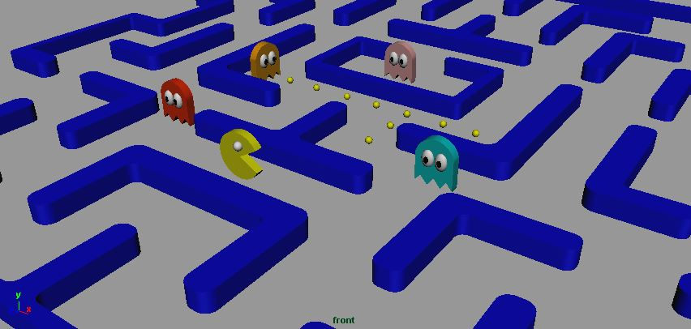
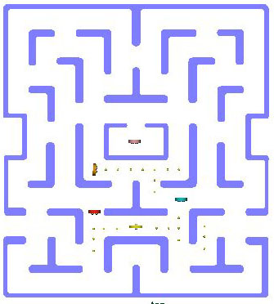
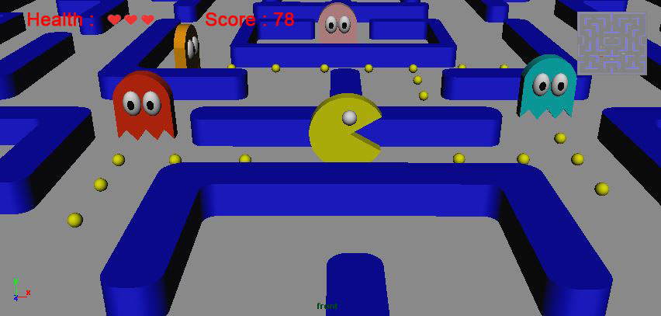
Ilustrasi
Tampilan
Game Pac-Man

Slide 14

TERIMA KASIH

